Slide 1
Coin change problem
https://www.geeksforgeeks.org/dynamic-programming-set-7-coin-change/
정혜진

Slide 2
문제 정의
원하는 돈 가치 : N
동전의 종류: S = { S1, S2, .. , Sm}
N의 가치를 동전으로 나타내기 위한 방법의 개수 찾는 문제
예1) N = 4 and S = {1,2,3}
there are four solutions: {1,1,1,1},{1,1,2},{2,2},{1,3}
예2) N = 10 and S = {2, 5, 3, 6}
there are five solutions: {2,2,2,2,2}, {2,2,3,3}, {2,2,6}, {2,3,5} and {5,5}.

Slide 3
N=10, S={2,5,3,6}
D[k] = k원을 만들 수 있는 경우의 수
Base case : D[0] = 1
나머지 D는 모두 0으로 초기화.
최종 목표는 D[N]을 구하는 것 => D[10]

Slide 4
N=10, S={2,5,3,6} -> 2를 포함하는 경우
D[2] = {2} =1 ➔ D[2] += D[0]
D[2+1] = 0 ➔ D[3] += D[1]
D[2+2] = {2,2} =1 ➔ D[4] += D[2]
D[2+3] = 0 ➔ D[5] += D[3]
D[2+4] = {2,2,2} =1 ➔ D[6] += D[4]
D[2+5] = 0 ➔ D[7] += D[5]
D[2+6] = {2,2,2,2} =1 ➔ D[8] += D[6]
D[2+7] = 0 ➔ D[9] += D[7]
D[2+8] = {2,2,2,2,2} =1 ➔ D[10] += D[8]

Slide 5
N=10, S={2,5,3,6} -> 5를 포함하는 경우
D[5] += {5} =1 ➔ D[5] += D[0]
D[5+1] += 0 ➔ D[6] += D[1]
D[5+2] += {5,2} =1 ➔ D[7] += D[2]
D[5+3] += 0 ➔ D[8] += D[3]
D[5+4] += {5,2,2} =1 ➔ D[9] += D[4]
D[5+5] += {5,5} =1 ➔ D[10] += D[5]

Slide 6
N=10, S={2,5,3,6} -> 3을 포함하는 경우
D[3] += {3} =1 ➔ D[3] +=D[0]
D[3+1] += 0 ➔ D[4] +=D[1]
D[3+2] += {3,2} =1 ➔ D[5] +=D[2]
D[3+3] += {3,3} =1 ➔ D[6] +=D[3]
D[3+4] += {3,2,2} =1 ➔ D[7] +=D[4]
D[3+5] += {3,5} =1 ➔ D[8] +=D[5]
D[3+6] += {3,2,2,2}, {3,3,3} =2 ➔ D[9] +=D[6]
D[3+7] += {3,3,2,2}, {3,5,2} =2 ➔ D[10] +=D[7]

Slide 7
N=10, S={2,5,3,6} -> 6을 포함하는 경우
D[6] += {6} =1 ➔ D[6] +=D[0]
D[6+1] += 0 ➔ D[7] +=D[1]
D[6+2] += {6,2} =1 ➔ D[8] +=D[2]
D[6+3] += {6,3} =1 ➔ D[9] +=D[3]
D[6+4] += {6,2,2} =1 ➔ D[10] +=D[4]

Slide 8
D[10] = D[8] + D[5] + D[7] + D[4] = 5
D[N] = D[N-S[1]] + D[N-S[2]] + D[N-S[3]] + … + D[N-S[k]]

Slide 9
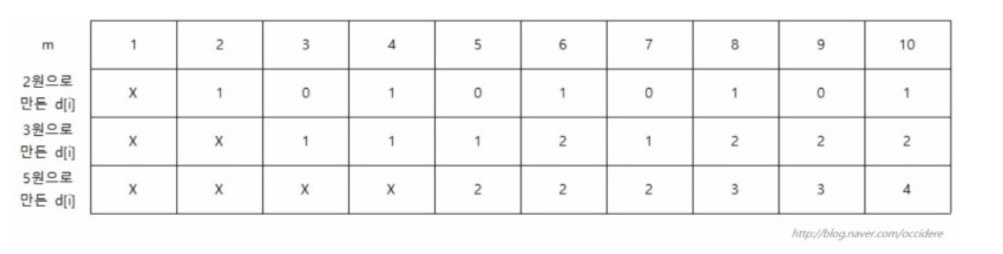

Slide 10
m = 3, C = {1,2,3}, n = 5
1. m번째 동전을 제외하고 나머지 동전들로 n을 만들수 있는 경우의 수
(왜냐하면 기본적으로 모든 동전을 사용할 필요가 없으므로, 동전 하나가 없어도 n을 만들수 있는 경우가 있을 수 있다)
+
2. m번째 동전을 무조건 포함하고 해당 동전의 가치를 n에서 뺀만큼의 값을 나머지 동전들로 구하는 경우의 수
(왜냐하면 m번째 동전을 무조건 사용하는 경우를 찾는 것이기 때문에, 해당 동전을 구하려는 값에서 뺀 값을 나머지 동전으로 구할수 있는 경우를 찾는다.)

Slide 11
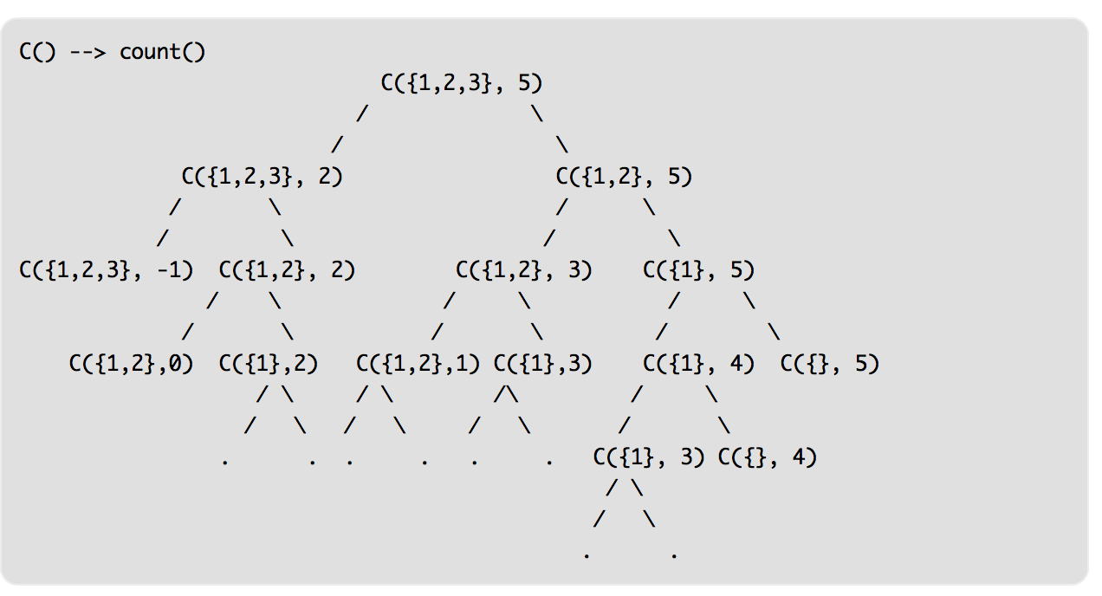
Count(m, n) = Count(m-1, n) + Count(m, n - c[m-1])

Slide 12
https://m.blog.naver.com/PostView.nhn?blogId=captainj&logNo=221011807317&proxyReferer=http%3A%2F%2Fm.search.naver.com%2Fsearch.naver%3Fquery%3Ddp%2Bcoin%2Bchange%26where%3Dm%26sm%3Dmtp_hty%26url%3Dhttp%253A%252F%252Fm.blog.naver.com%252Fcaptainj%252F221011807317%26ucs%3DRxZGYlEY2i6%252B

